Slide 1
МАТЕМАТИКА
16-22-мисал

Slide 2
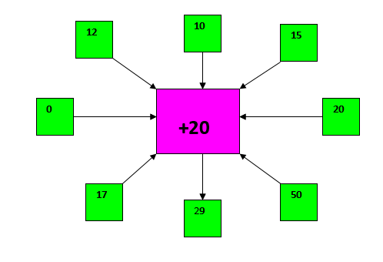

Slide 3


Тез эсепте
50-30; 70-67; 33+2; 91-90

Slide 4

21, 22-мисал

